Slide 1


PHÒNG GIÁO DỤC VÀ ĐÀO TẠO TIÊN LÃNG
CHUYÊN ĐỀ TRƯỜNG
MÔN TIẾNG VIỆT
CHƯƠNG TRÌNH GDPT 2018
NĂM HỌC 2024 -2025
Bắc Hưng , ngày 03 háng 03 năm 2025

Slide 3
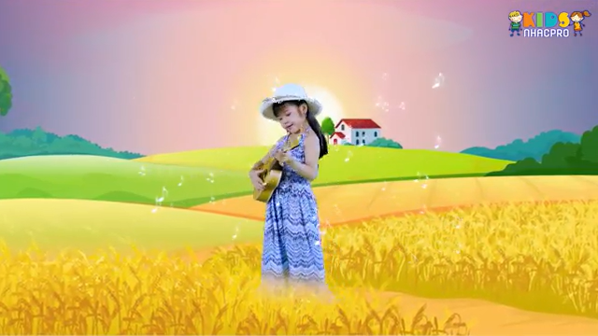

Slide 5
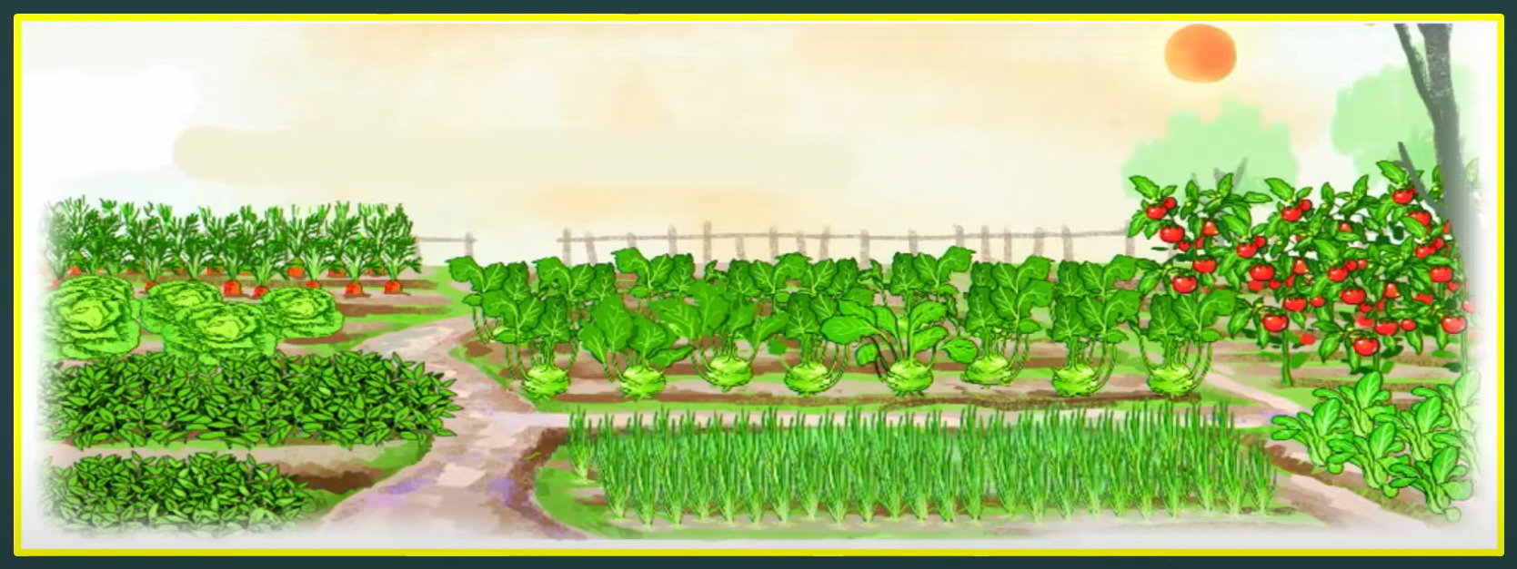
Nói tên một số cây rau mà em biết.
Cà rốt
Cà chua
Su hào
Bắp cải
Cải thìa
Rau răm
hành

Slide 7
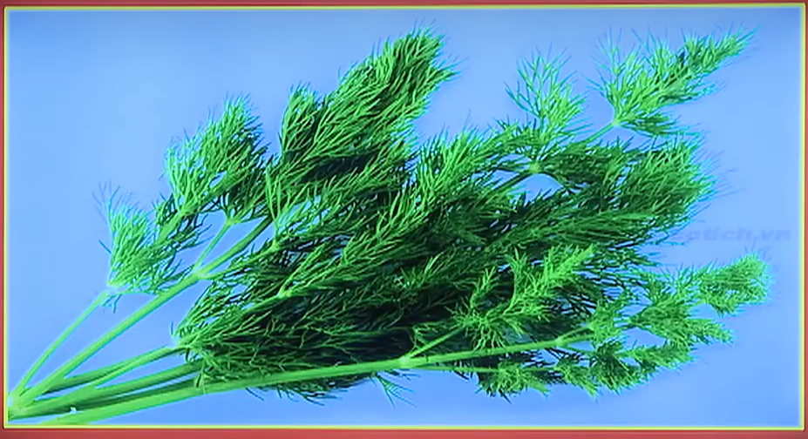

Slide 9
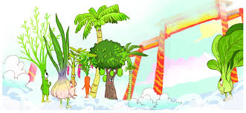

Slide 11
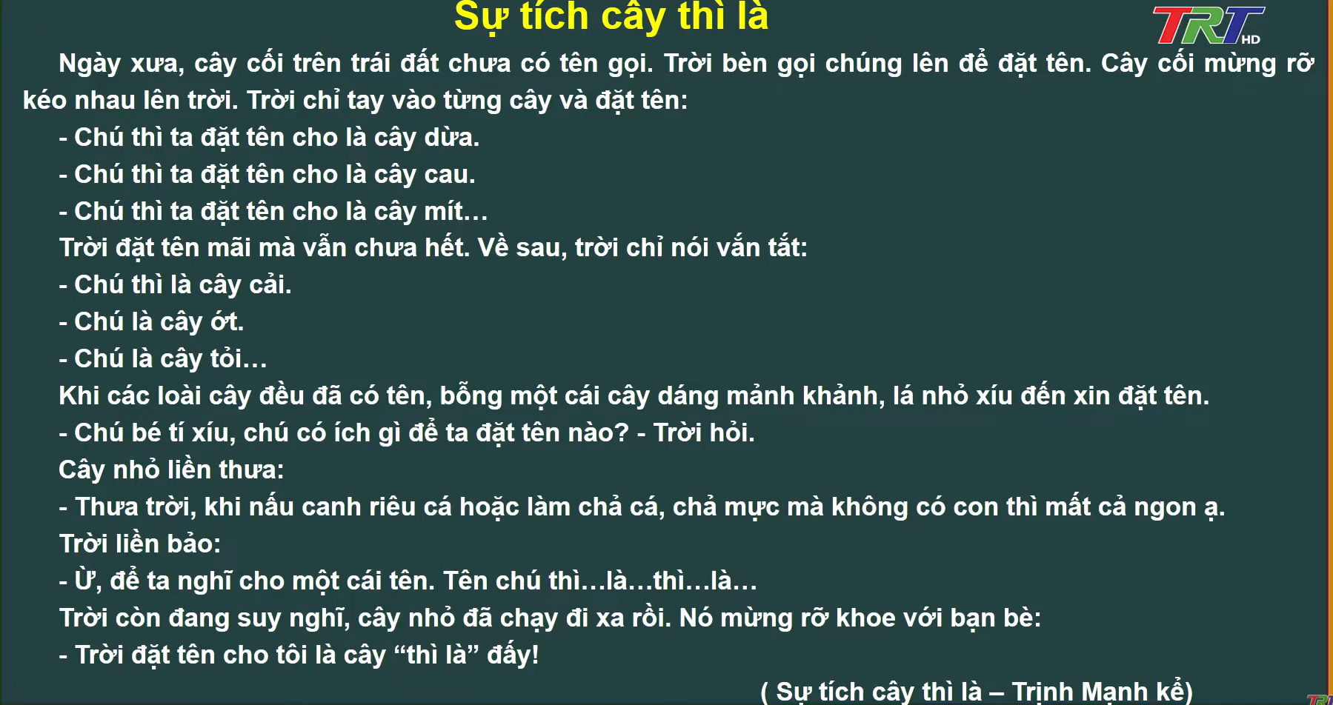
1
2

Slide 13
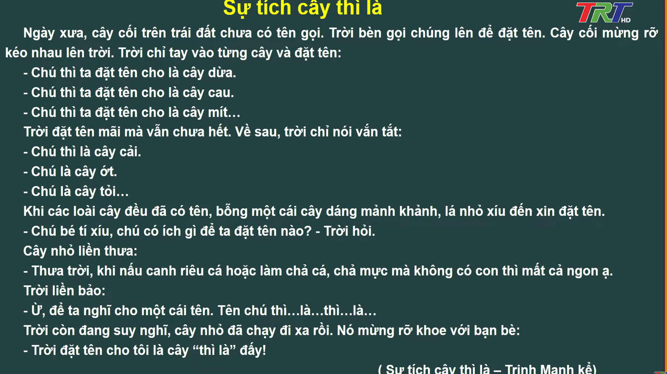

Slide 15
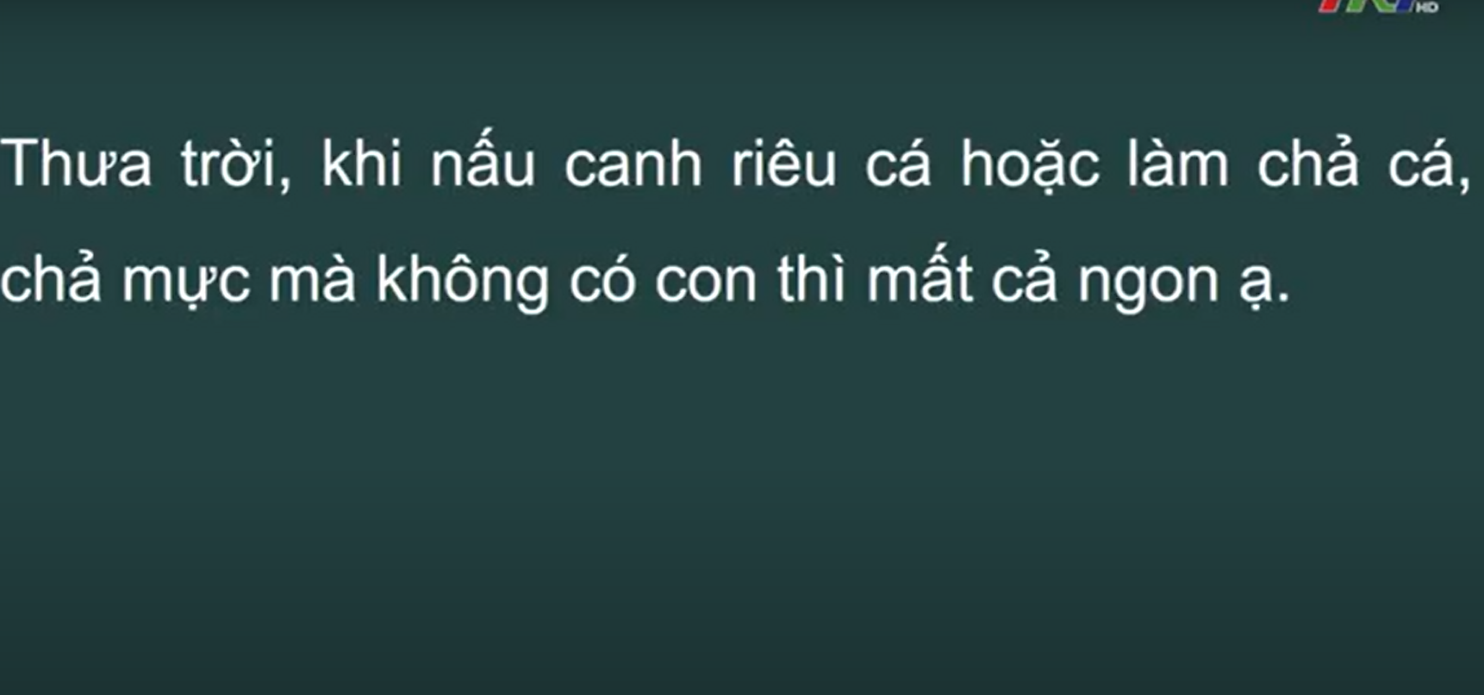
Câu dài:

